Slide 1
МАСОВІ РЕПРЕСІЇ. СТАЛІНСЬКА КОНСТИТУЦІЯ
§ 26
Тема уроку

Slide 2
ПЛАН УРОКУ
ПЛАН ЗАНЯТТЯ
Зміни в соціальному складі населення.
Формування партійно-бюрократичної номенклатури
Завершення формування тоталітарного режиму
Масові репресії.
Сталінська Конституція.

Slide 3
1
Зміни в соціальному складі населення
Кількість промислових робітників
1926 р
1939 р
більше половини від загальної кількості робітництва становило українське населення
4,575 млн
1770 тис
Професійний склад робітничого класу
шахтарі
робітники підприємств машинобудівної промисловості.
Срімка урбанізація
У складі робітничого класу зросла кількість жінок. На середину 1930-х рр. вона становила 30 % від його загальної кількості
Кількість міських жителів протягом 1926—1939 рр. збільшилася вдвічі й досягла третини населення

Slide 4
2
Формування партійно-бюрократичної номенклатури
Кількість чиновників
1928 р
1940 р
549 тис
2 млн
Номенклатура — панівна верства радянського суспільства, у складі якої були працівники партійно-державного апарату різних рівнів, яких призначали на посади вищі органи.
Належність до номенклатури надавала людині, за умови лояльності до режиму, привілеї порівняно з іншими громадянами.

Slide 5
3
Завершення формування тоталітарного режиму.
1929 р
«Рік великого перелому».
остаточно склався тоталітарний режим з усіма притаманними йому ознаками.
1
Культ особи — звеличення ролі однієї люди ни, приписування їй за життя визначального впливу на хід історичного розвитку.
2
Однопартійна система
Державну владу в СРСР здійснювала Комуністична партія (ВКП(б)), в Україні — КП(б)У.
Політбюро ЦК ВКП(б).
вирішувало всі питання внутрішньої і зовнішньої політики
3
Єдина система офіційна державна ідеологія —
марксизм-ленінізм

Slide 6
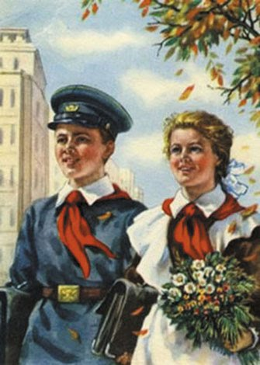
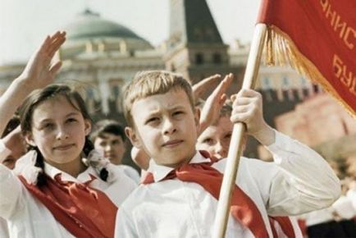
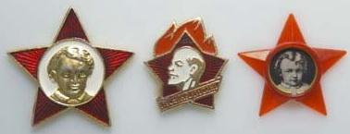
3
Завершення формування тоталітарного режиму.
Для контролю над суспільством на початку 1930-х рр. остаточно сформувалася система масових організацій
Молодші школярі -жовтенята,
учні середніх класів - піонери.

Slide 7
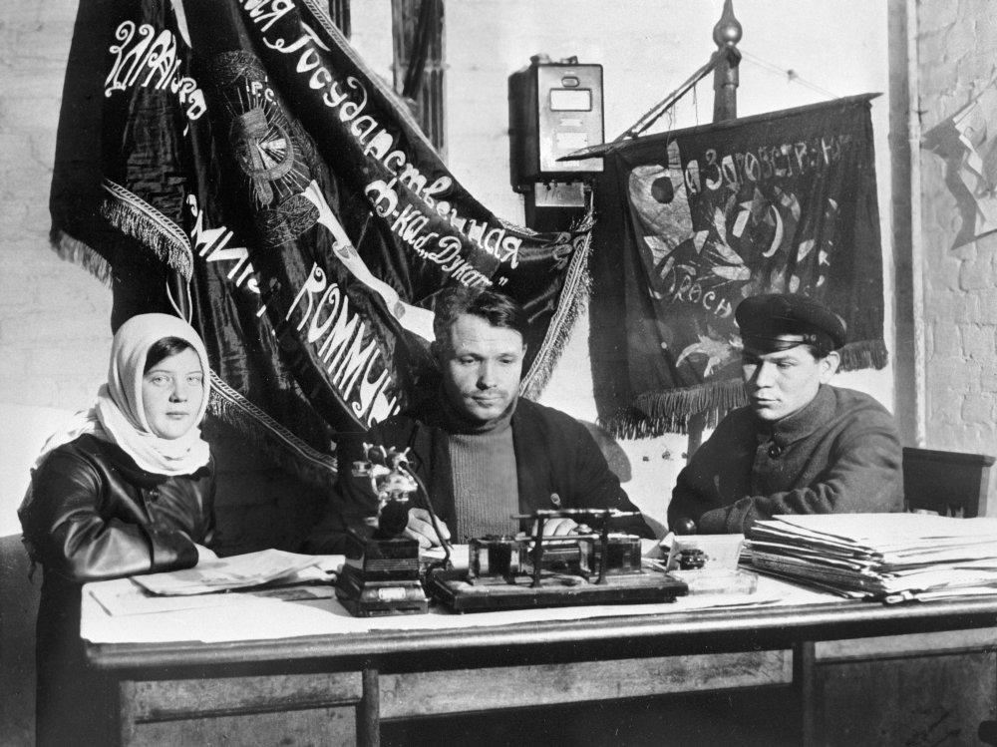
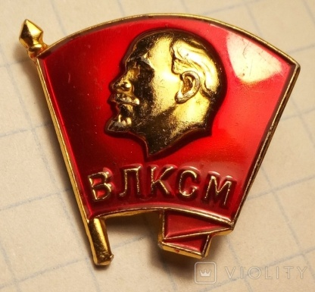
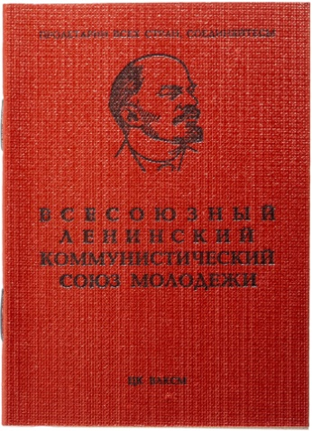
3
Завершення формування тоталітарного режиму.
Для контролю над суспільством на початку 1930-х рр. остаточно сформувалася система масових організацій
Молодь із 14 років об’єднана в єдину організацію — Всесоюзний ленінський комуністичний союз молоді (ВЛКСМ)
Письменники, художники були об’єднані у творчі спілки, які здійснювали ідеологічний контроль над їхньою творчістю. Решту населення працездатного віку було об’єднано у профспілки,

Slide 8
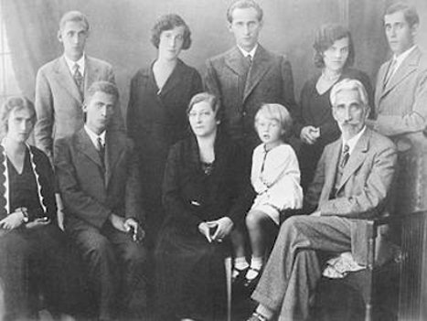
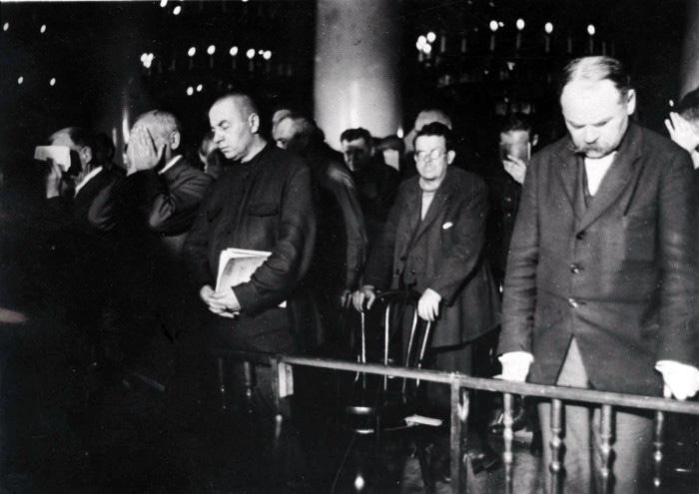
4
Масові репресії.
За тоталітарного режиму важливим елементом контролю над суспільством є страх. Його досягали поширенням масового терору проти явних і уявних противників сталінського режиму.
«великий терор»
Перший процес відбувся в 1924 р. («Центру дій»), жертвою стала українська інтелігенція
1928 р – «Шахтинська справа» / інженери, спеціалісти шахт/
Родина Крушельницьких, початок 1930-х рр. Шестеро з десятьох зображених на фотографії людей були репресовані та страчені в 1934—1937 рр
53 інженерно-технічних працівники вугільної промисловості,/ 11 обвинувачених засуджено до розстрілу;

Slide 9
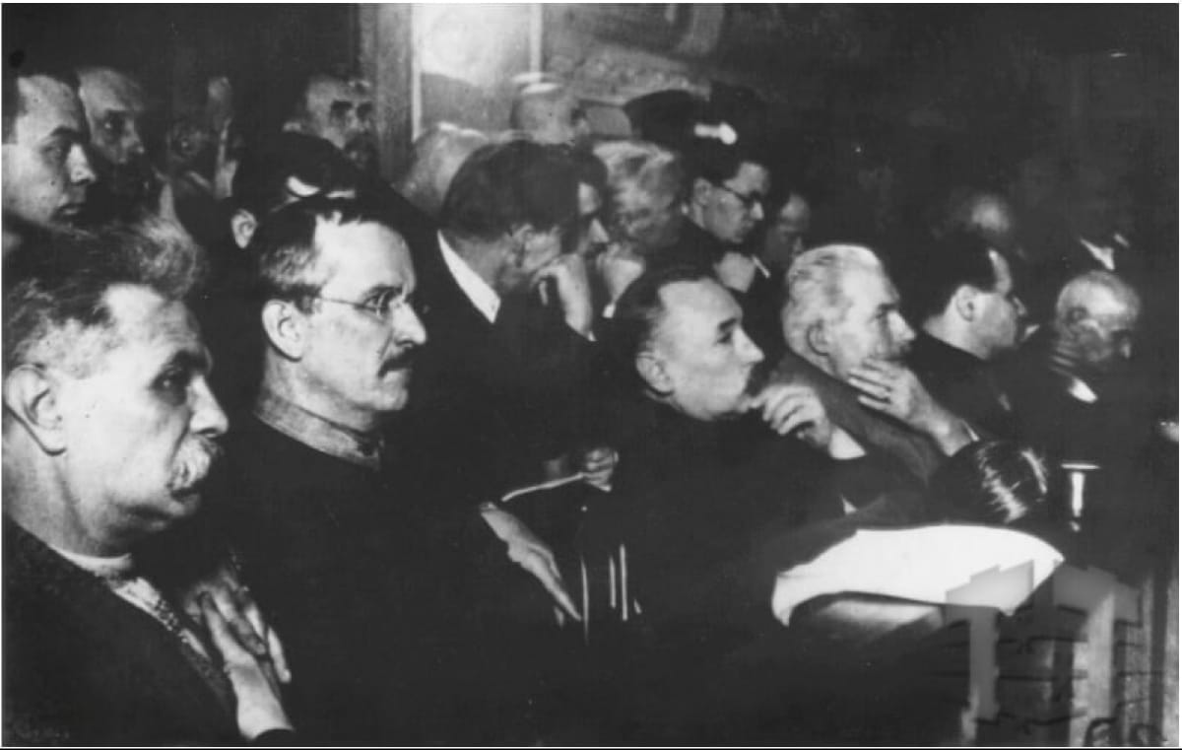
Масові репресії.
1929 р. - СВУ / Спілка визволення України/
проти діячів української науки, культури й автокефальної церкви
засуджено 45 осіб, серед них два академіки (С. Єфремов, М. Слабченко), 11 професорів, два письменники, науковці, викладачі вузів, студенти
Справа «Буржуазних націоналістів»
виганяли зі Всеукраїнської академії наук науковців, закривали секції і вводили цензуру. Причетним до таємної організації зробили й
М. Грушевського.
Для знищення опозиції у ВКП(б) із середини 1933 до листопада 1936 р. відбувалися тривалі кампанії генеральної чистки.

Slide 10
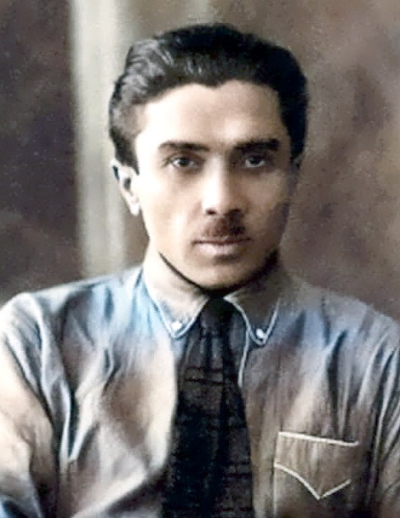
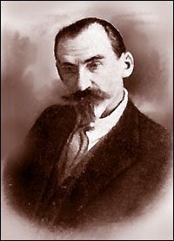
Жертвами оганів державної безпеки стали практично всі відомі владі учасники Української революції 1917—1921 рр
кампанія масових репресій проти можливих противників режиму серед представників влади
1933
Здійснили самогубство
М. Хвильовий, М. Скрипник.
Убивство відомого діяча ВКП(б) С. Кірова 1 грудня 1934 р. стало приводом для розгортання нової кампанії терору, спрямованого на зміцнення влади
Перший «кіровський» процес розпочався в Києві. учасниками стали колишні діячі українського визвольного руху/справа вигаданого «Об’єднання українських націоналістів»/13—15 грудня 1934 р. виїзна колегія Верховного суду СРСР у Києві розглянула справи 37 осіб.

Slide 11
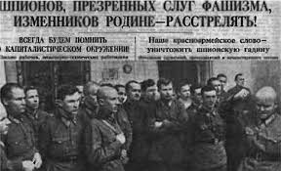
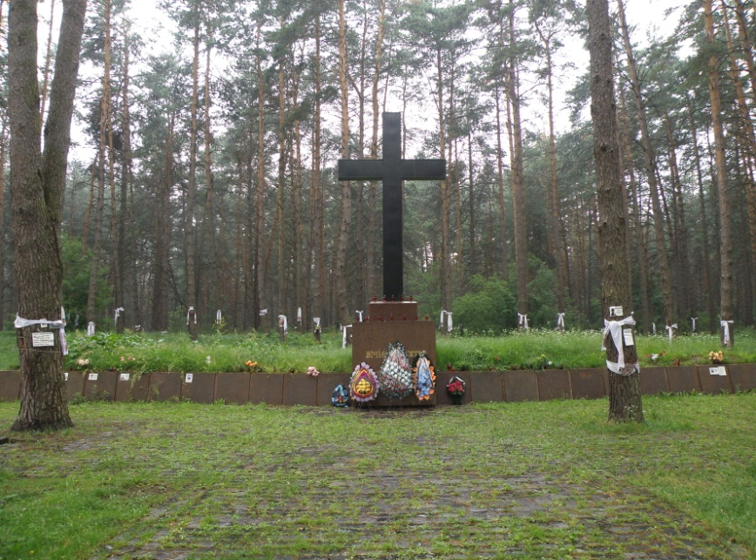
Репресій зазнало компартійно-радянське керівництво республіки.
Із 62 членів ЦК КП(б)У- репресовано 56 осіб.
З 11 членів Політбюро ЦК КП(б)У - 10,
з 9 членів Оргбюро — усіх, із першим
секретарем ЦК С. Косіором включно
1937—1938 рр
Процес у справі «військово-фашистського заколоту»М.Тухачевським
Усього з 1929 до 21 червня 1941 р. жертвами масових репресій стало 739,9 тис. громадян України

Slide 12
5
Сталінська Конституція
1936 р
VIII надзвичайний з’їзд рад СРСР затвердив нову Конституцію СРСР
? Ст.151
У новій Конституції 1936 р. закріплювалася панівна роль Комуністичної партії
1937р
XIV з’їзд рад УСРР затвердив Конституцію республіки, яка офіційно почала називатися УРСР.
Найвищим органом влади ставала Верховна Рада УРСР,
в період між її сесіями — Президія.
Найвищим виконавчо-розпорядчим органом - РНК
2 грудня 1937 р. відбулися вибори до Верховної Ради СРСР. В Україні під час них проголосувало 97 % зареєстрованих виборців.

Slide 13
ДОМАШНЄ ЗАВДАННЯ
§ 26. Масові репресії. Сталінська Конституція
Дайте відповідь на запитання
У чому полягали суперечності між радянською дійсністю й сталінською Конституцією 1936 р

